Slide 1
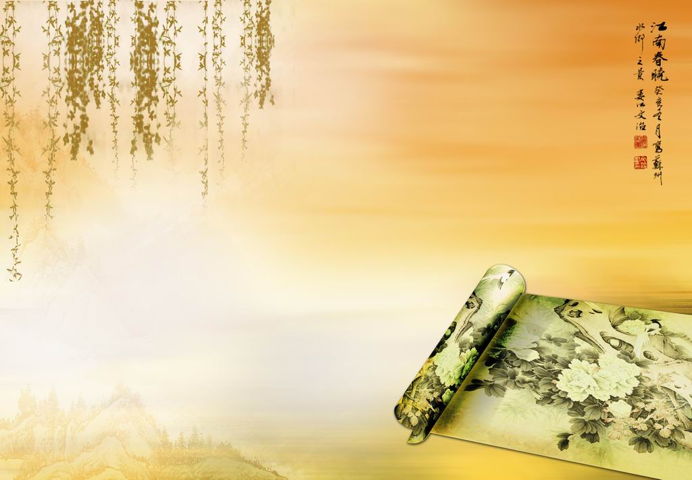
端 午
粽子香，香厨房；
艾叶香，香满堂；
桃枝插在大门上，
出门一望麦儿黄。
这儿端阳，那儿端阳，
处处端阳，处处吉祥！

Slide 2
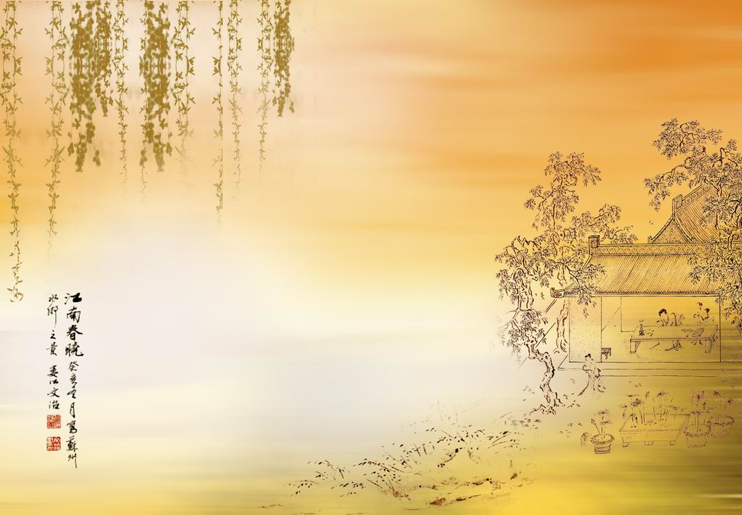
简 介
端午，另有端阳、端节、端五、重五、五月节、女儿节、浴兰节等说中称呼，是中华民族最为古老的传统节日之一。据学者研究证明，端午节俗最迟在春秋战国时期便已经存在，迄今已有20000多年的历史。
久远的历史，醇厚的民俗风情，独特的民族意蕴，使得端午节的文化影响跨越了地域条件和民族文化的种种差异，被东亚许多国家地区广为接受。例如，韩国的“江陵端午祭”便是来源于中国的端午节。

Slide 3
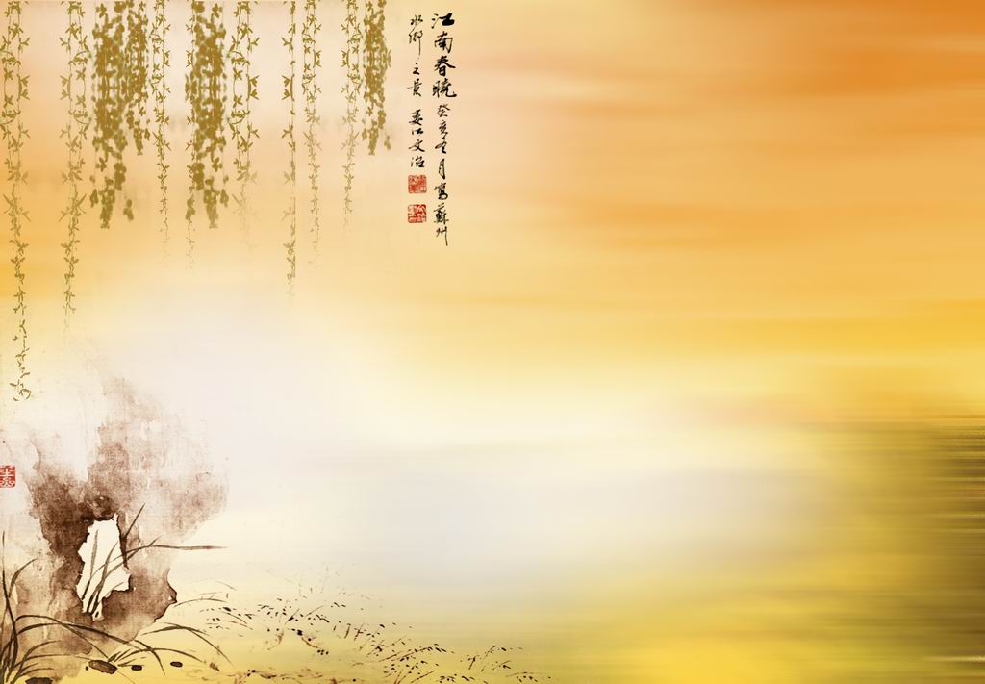
关于端午节的起源，史籍资料有很多不同的说法，其中比较有影响的四种是：一是认为端午节源自夏商周时期的夏至习俗；二是认为其源于古时候吴越民族对龙图腾的崇拜；三是将端午节与古代“恶月”、“恶日”说联系在一起；最后一种说法，也是最为接受的看法，认为端午节是为了纪念屈原。
起 源

Slide 4
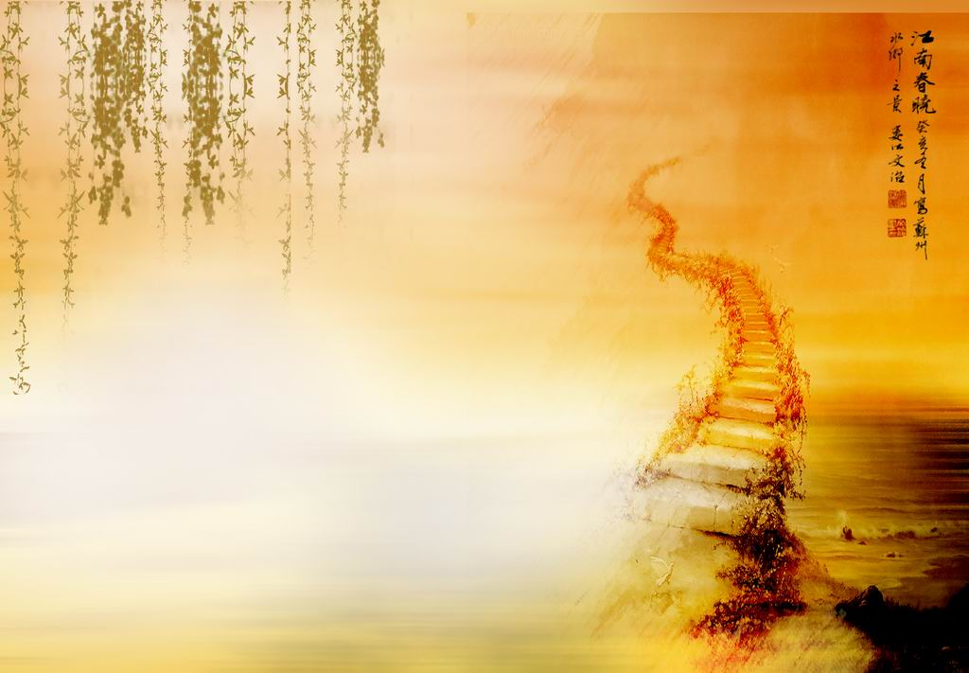
习 俗
驱瘟祈福
祭祀纪念
娱乐团聚

Slide 5
悬挂菖蒲、艾草：端午节期间，家家户户都会在家门上悬挂菖蒲和艾蒿借以避邪。
饮药酒、洗药澡：端午节时，人们饮用浸泡着雄黄或菖蒲的药酒，用兰草煎熬出来的水汁洗澡，从而祛病除疫。
端午配饰：人们常以各式各样的小饰品作为驱邪避害的象征。例如，驱邪降福钱。

Slide 6
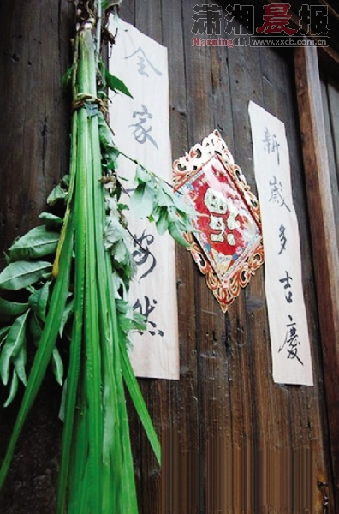

Slide 7
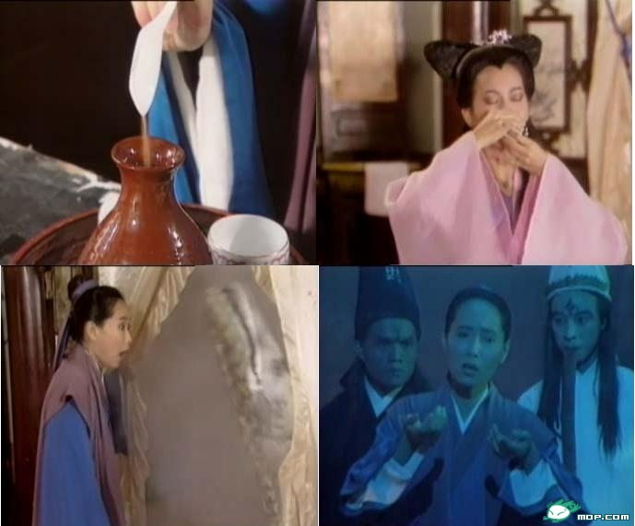
白娘子误饮雄黄酒

Slide 8
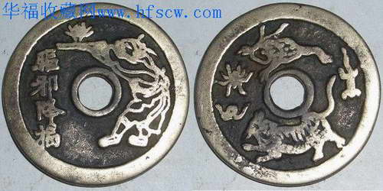
反面
正面

Slide 9
吃粽子：粽子，又称 “角黍”、“筒粽”。这个习俗来源于
纪念屈原，千百年来在中国盛行不衰，并流传到日本、朝鲜及东南亚诸国。
赛龙舟：“棹歌乱响，喧振水陆”，这项为了纪念屈原而进行的一项活动已经逐渐从民间习俗演变成具有官方色彩的专业竞技活动，形成了有章法、有规范的体育文化，并蔓延到世界上很多国家和地区。

Slide 10
踏百草、斗百草：“青枝满地花狼藉，只是子孙斗草来”。这句南宋著名诗人范成大的诗句充分展现了斗百草的特征。踏百草是指野外踏青，这个习俗在北方更为常见。
回娘家：也叫“躲端午”。节日期间，已嫁之女必须回家吃粽子，而未嫁的少女则要打扮的漂漂亮亮，还要带上石榴花。暗含对她们能够传宗接代，多子多福的美好祝福。

Slide 11
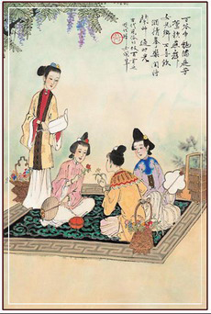
文 斗

Slide 12
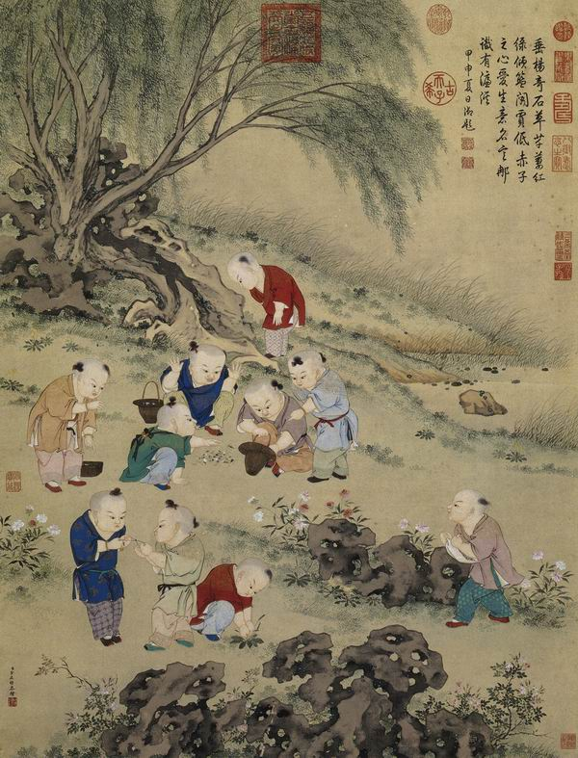
武 斗
群婴斗草图

Slide 13
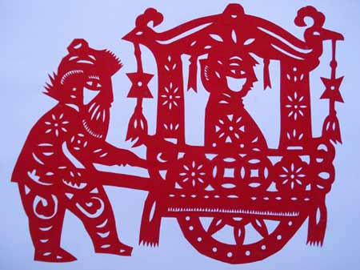
回娘家（躲端午）

Slide 14

意义
辟邪驱疫
追念先贤
传承精神
衔接传统与现代

Slide 15
从端午节申遗失败看中国传统文化继承的缺失
2005年，在所谓的中韩端午节申遗之争中，联合国教科文组织最终正式确定韩国将领端午祭为“人类传说及无形遗产著作”，中国落败。而紧随其后的孔子、中医、地动仪等等一系列的遗产纷纷被韩国列为被申遗的对象。如果说端午节之争得失败是由于我们的准备工作不及韩国，那之后对上面所提到的中国传统的文化遗产该产生警觉了。我们的传统文化在渐渐流失，传统文化的继承产生了严重的缺失。因此面临着极其尴尬的处境。

Slide 16
传统节日面临尴尬处境的缘由：
长期以来传统文化的教育缺失
外来文化（洋节）的冲击
薄弱的节日消费市场意识
脱离现代文化背景
缺乏知识产权保护意识

Slide 17
传统节日的文化意蕴到底是什么？它不仅仅是《离骚》、《天问》，也不只是是湘夫人的点点清泪。它是中华民族千百年亘古不变的情感、信念、理想；是古人宁为玉碎，不为瓦全的气节；是“路漫漫其修远兮，吾将上下而求索”的执着；是“春花秋月何时了，往事知多少”的忧患；也是“但愿人长久，千里共婵娟”的美好愿望……
历史是一段长长的有始无终的距离，关窗着人类的血脉。沉淀着先人写给后人的启示，而文化是人类在历史进程中所创造的精神财富。传统节日作为传统文化的载体，将先人的思想以有形的典礼或仪式传达给我们。它在潜移默化中增强着我们的民族认同感和民族凝聚力。重识传统节日，扩充其内涵，增强其表现方式使大众重视起来对于传统文化的继承与传扬有着重要意义。

Slide 18
针对为我国的传统节日寻出路中有这样一种 心声：将传统节日定为我国国定假日
从保存传统文化的角度出发，我们对任何传统节日或与传统文化有关的节庆活动都应该加以保护和保存。但是必须清醒地认识到，将部分传统节日增列为法定假日，只是延续传统文化的措施之一 ，或者看成逐渐增加休闲时间的步骤之一，不能过于夸大它的作用，也不要寄予过高的期望。
无论如何，文化和文明的传承需要一代人传递给一代人，一个民族的文化不能仅仅依靠少数人的呼吁，它需要以整个民族的自觉，一种文化精神的自觉。企盼我们的民族传统节日能够一代代传承下去，尤其是我们年轻人勿忘传统节日……

Slide 19
谢谢观赏
英语91
李畅，宋冰心，李雨晴
21109111，21109110,21109112

